Slide 1
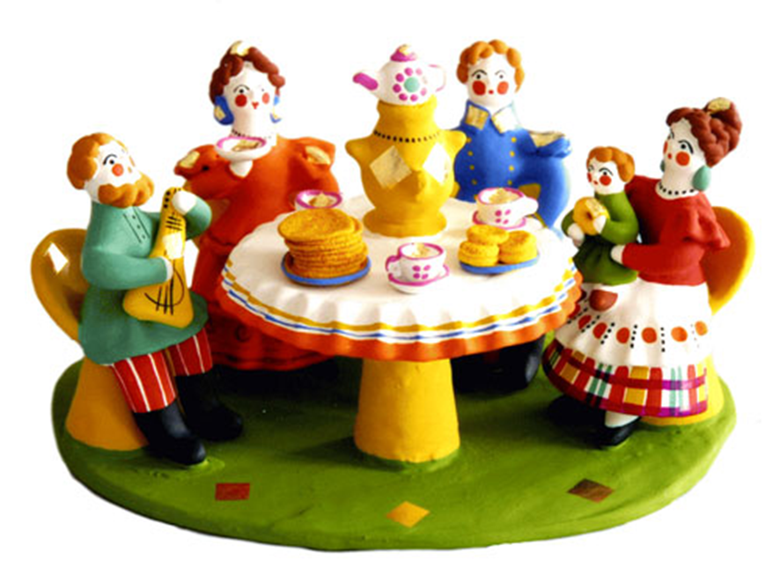
МБДОУ «Заветильичёвский детский сад «Солнышко»
Алейского района Алтайского края
Дымковская игрушка
(подготовительная группа)
подготовила:
Воспитатель - Шекунова Валентина Николаевна

Slide 2
Цель:
Познакомить детей с историей дымковской игрушки;
показать характерные особенности росписи дымковской игрушки;
учить выделять элементы геометрического узора дымковской росписи (круги, прямые и волнистые линии, клетка, точки-горошины).
2.Развивать эстетическое восприятие, чувство ритма, цвета.
3. Воспитывать любовь к народному искусству России.

Slide 3
Название игрушки происходит от слободы Дымково, сегодня это район города Вятки. Это связано с обрядовым весенним праздником «свистопляской», который был посвящён солнцу. Чтобы принять участие в празднике, нужна была глиняная свистулька и расписной глиняный шарик, которым можно было перекидываться.
Свистульки имели формы различных тотемных животных: медведь, козёл, баран, олень, но по сути своей были очень просты, так их основная функция была магическая, а не декоративная. Несмотря на ритуальное значение глиняных свистулек, заметна некоторая ирония, с которой мастера их лепили. Медведь, например, мог играть на каком-нибудь музыкальном инструменте, козёл мог быть одет в смешные штаны. Такие глиняные фигурки-свистульки лепили женщины и девочки задолго до праздника. Эта работа считалась исключительно женской.

Slide 4
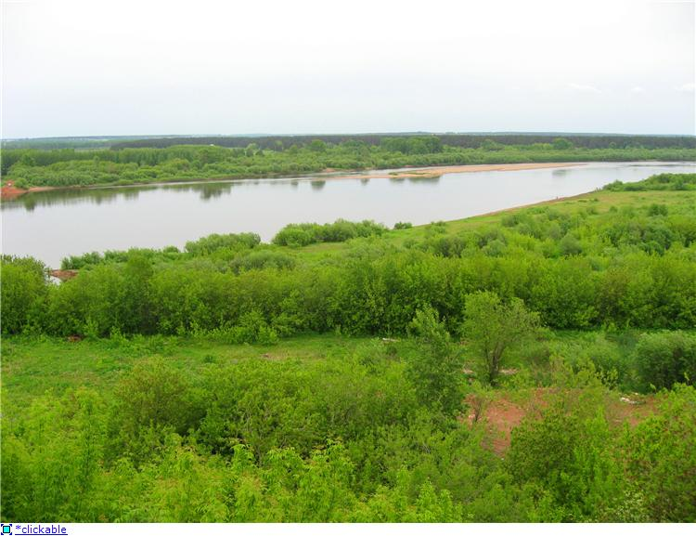
Река Вятка

Slide 5
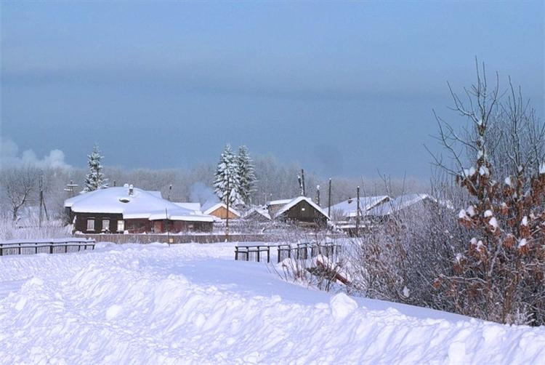
.
Дымковская слободка сегодня

Slide 6
Что бы не изображала дымковская игрушка, её всегда можно отличить своей неповторимой нарядной раскраской. На белом фоне очень весело смотрятся синий, голубой, зелёный, жёлто-оранжевый, малиновый цвета. Их может быть до десяти. Орнамент всегда прост: клетки, полоски, круги, точки, ромбики, зигзаги в разных сочетаниях. Но эти простые геометрические узоры несут некую информацию. Например, синяя волнистая полоса обозначает воду, перекрещенные полоски – сруб колодца, круг с серединкой-звёздочкой – солнце и другие светила.

Slide 7
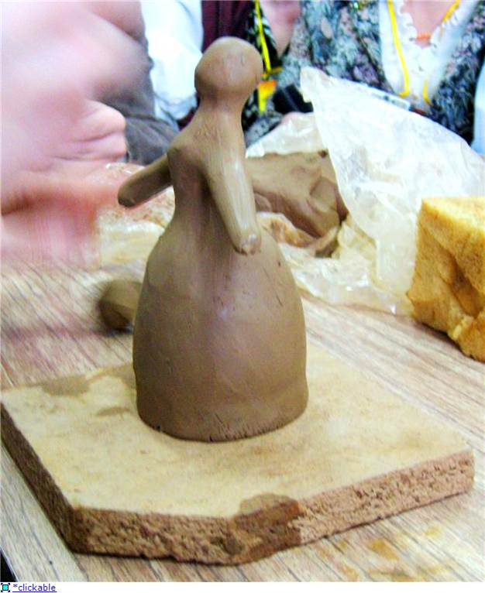
Техника изготовления дымковской игрушки тоже очень проста. Игрушку лепят руками из местной красной глины, перемешанной с речным песком. Свистульки прокалывают палочкой. Фигурку лепят по частям. Отдельные элементы соединяют между собой жидкой глиной. Швы сглаживают мокрой тряпкой. Игрушку просушивают и обжигают, а затем покрывают белилами (мел, разведённый с молоком) и расписывают.
1.Готовую глину раскатывают на шарики, из которых делают блины и сворачивают известным приемом основную форму нужной игрушки.
2. Свернут блин, и получится колокол юбки для барыни. К ней «примажут» стан, ручки, головку.

Slide 8
3.Украсят налепными оборками, витыми косицами, кокошником, шляпкой. Следы <примазки> при всем желании не заметишь: острой лучинкой мастерица ловко обрезает лишние кусочки глины, а сырой тряпкой все время «оглаживает» игрушку, и получается она ровная, гладкая, будто не руками сделанная, а отлитая в форме.

Slide 9
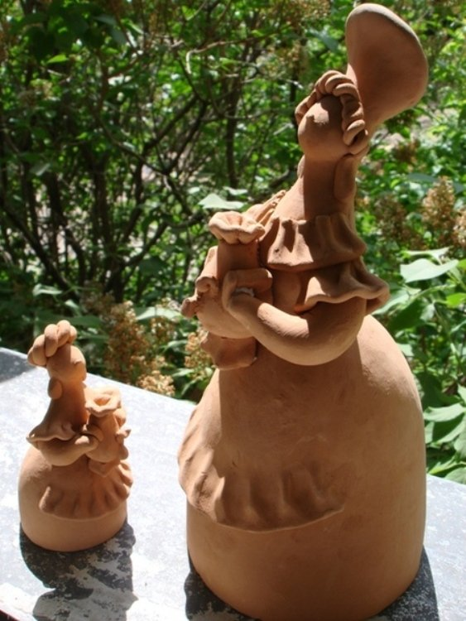
Но игрушка еще не готова. После лепки ее несколько дней сушили, затем 3-4 часа обжигали в русской печи и остужали.

Slide 10
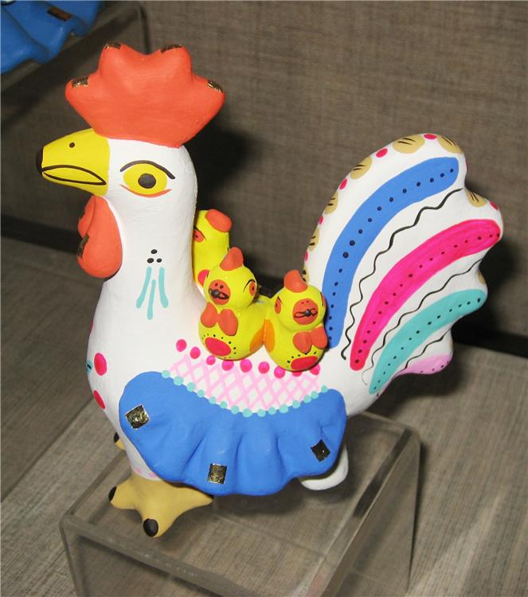
Следующий этап работы – отбеливание. Игрушки погружали в раствор мелко молотого мела, разведенного на молоке, и ставили на сквозняк. Молоко быстро скисало, и на поверхности изделия образовывалась пленка казеинового клея, лучшего закрепителя мела. Красная глиняная игрушка превращалась в ослепительно белую и была готова для росписи. Узоры на игрушках наводили традиционные, что восходят к
древним истокам: клетки, полоски, кружки, овалы, точки. Но сколько их вариантов знали мастерицы!

Slide 11
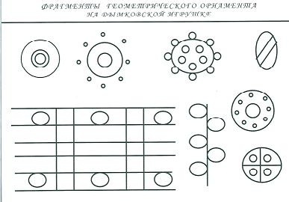

Slide 12
Какая характерная отличительная особенность у Дымковской игрушки?
(Дымковская игрушка – белоснежная. Перед тем как расписать Дымковскую игрушку,
ее белили мелом, разведенным в молоке)
Какие элементы геометрического орнамента использовали мастера?
(Круги, овалы, клетки, полоски, точки, линии);
Какие цвета брали для росписи игрушек?
(Желтый, синий, красный, зеленый, белый (фон), черный).

Slide 13
Каждая дымковская игрушка – это ручная работа, которая существует только в единственном экземпляре. Каждая мастерица вносит свой почерк и колорит. Промысел дымковской игрушки и по сей день не имеет серийного производства, что отличает его от других народных промыслов.
Сегодня дымковскую игрушку может попробовать изготовить любой взрослый и ребёнок, даже не имеющий специального образования. Нужна только глина, кисточка, краски и ваша фантазия.

Slide 14
Чем знаменито Дымково? - Игрушкою своей, В ней нету цвета дымного, Что серости серей. В ней что-то есть от радуги! От капелек росы... В ней что-то есть от радости, Гремящей как басы. Она глядит не прянично - Ликующе и празднично! В ней молодость — изюминка! В ней удаль и размах... Сияет охра с суриком На всей земле в домах. Сияет охра с суриком, Чтоб всем светло не сумрачно И злость и хмурость льдинкою Без всякого следа Пусть под улыбкой Дымково Растают навсегда! (В.Фофанов)

Slide 15
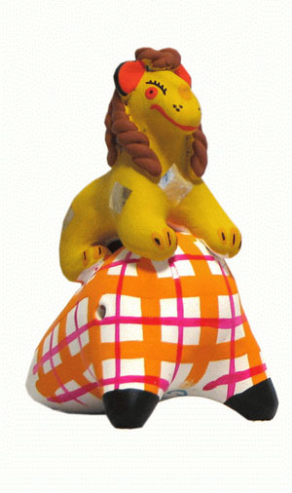

Slide 16
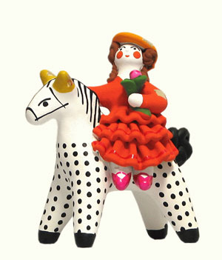
“У меня есть дружок - Златогривый конюшок, Эх, свистну, гикну, прокачусь И обратно ворочусь”. (Л. Дьяконов)

Slide 17
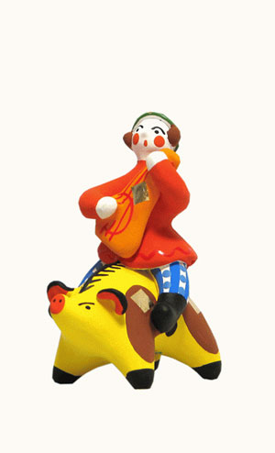

Slide 18
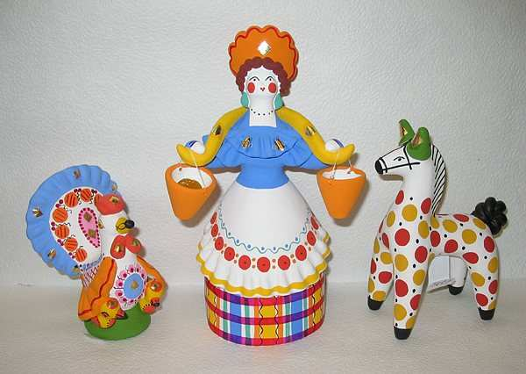

Slide 19
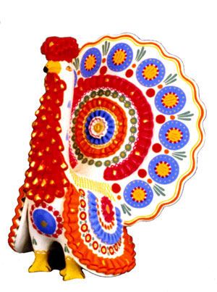
“Инди-инди-индюшок, ты похож на сундучок”. (Л.Дьяконов)

Slide 20
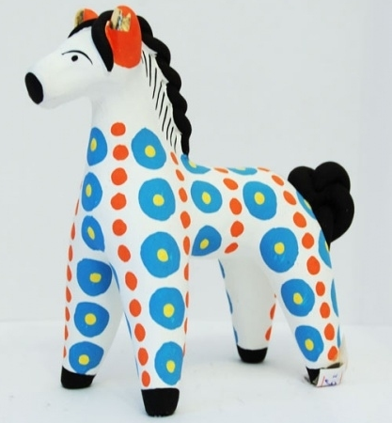
Хороша игрушка расписная! Вся поёт бесхитростно светла, Видна в ней радость молодая Ставшего искусством ремесла! (В. Фофанов)

Slide 21
Лучше Дымки в мире нет. Дымка – это чудо света. С Дымкой можно поиграть. С Дымкой можно поболтать. Мы о Дымке много знаем,
Но не знаем мы того, Что у дымкова народа,
Не игрушки –волшебство. И олени, и лошадки, Петухи и индюки,
Барышни и няньки, Кавалеры – молодцы.
Все они пришли к нам в гости Посмотреть, какие мы!

Slide 22
Интернет - ресурсы
1.http://festival.1september.ru/articles/214584/Парфенова Светлана Ивановна
2.http://www.1-kvazar.ru/u_dymka.htm
3.http://igrushka.kz/vip57/dimigr.php

